Slide 1
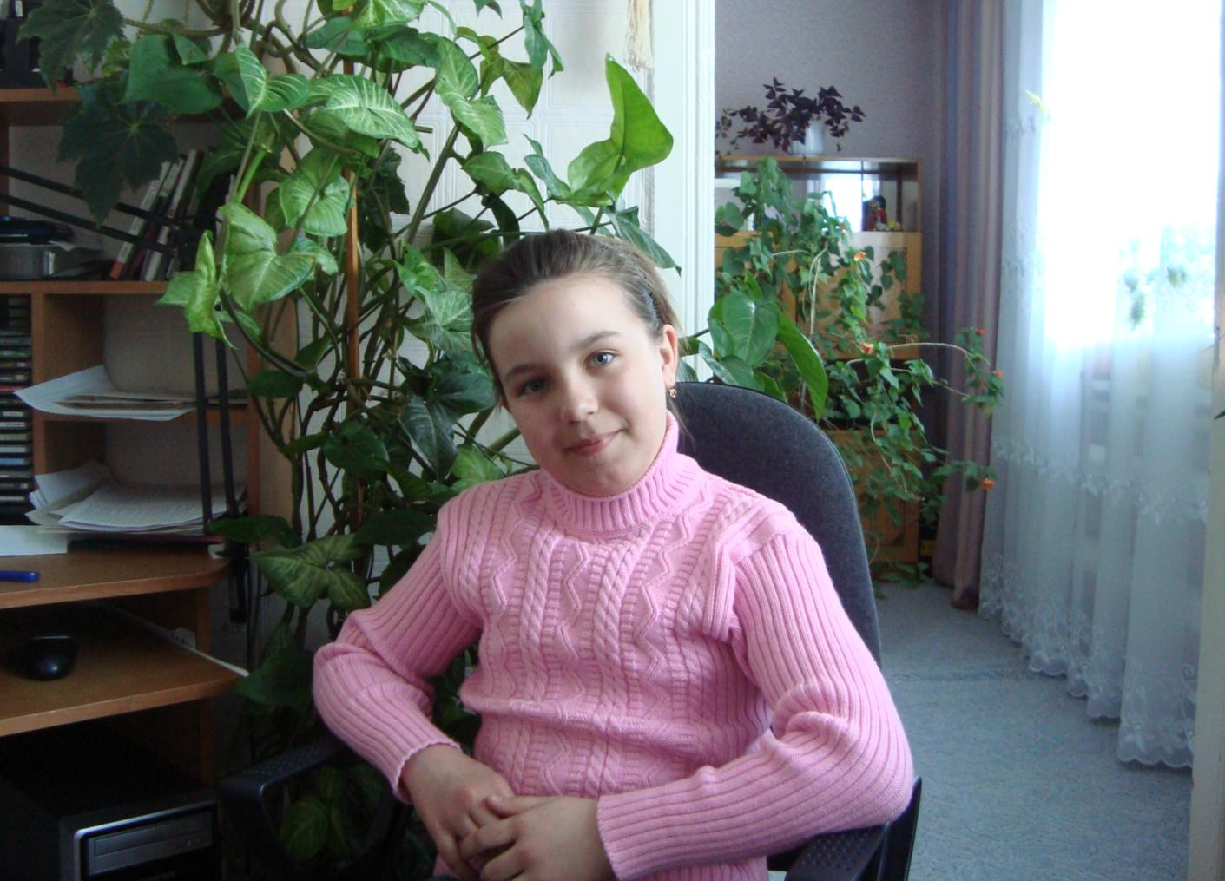
Это я -
Молчанова Оксана
ученица 4 класса

Slide 2
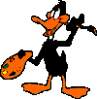
Очень люблю рисовать!

Slide 3
Люблю свою сестру!

Slide 4
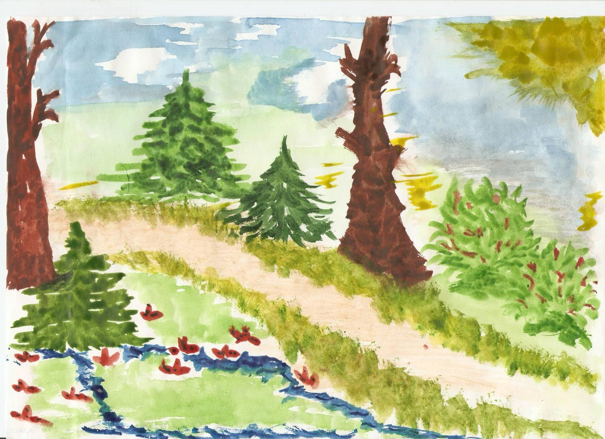
Люблю лето!

Slide 5
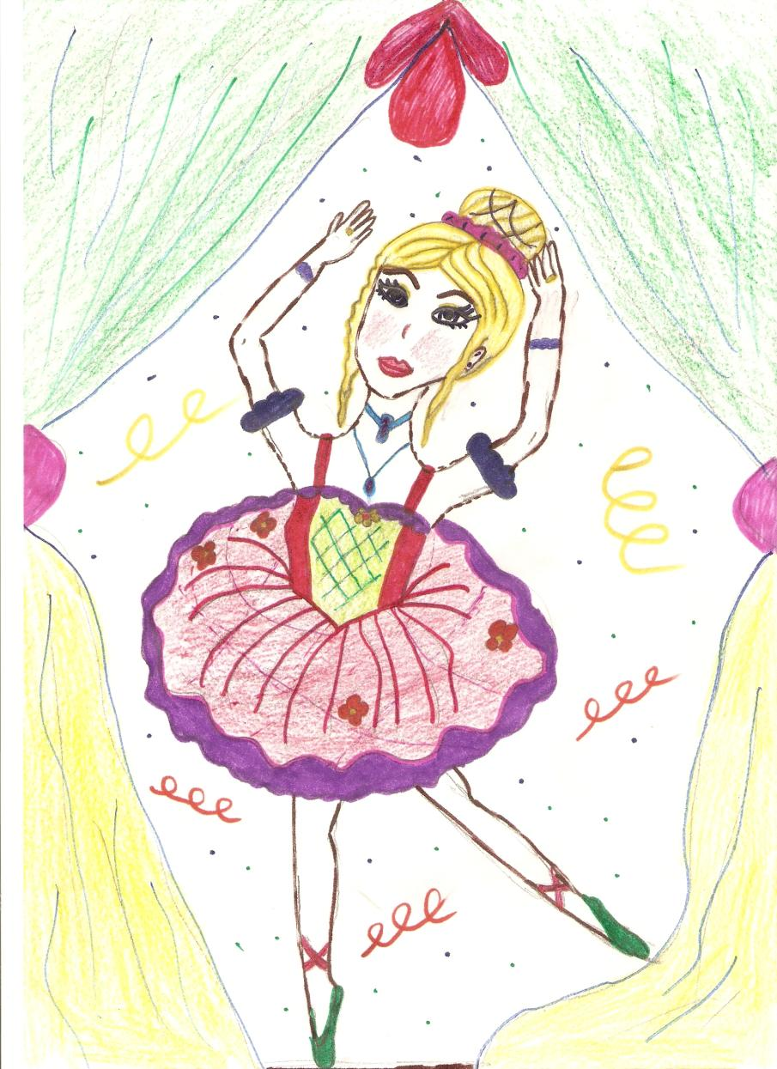
Люблю танцевать!

Slide 6
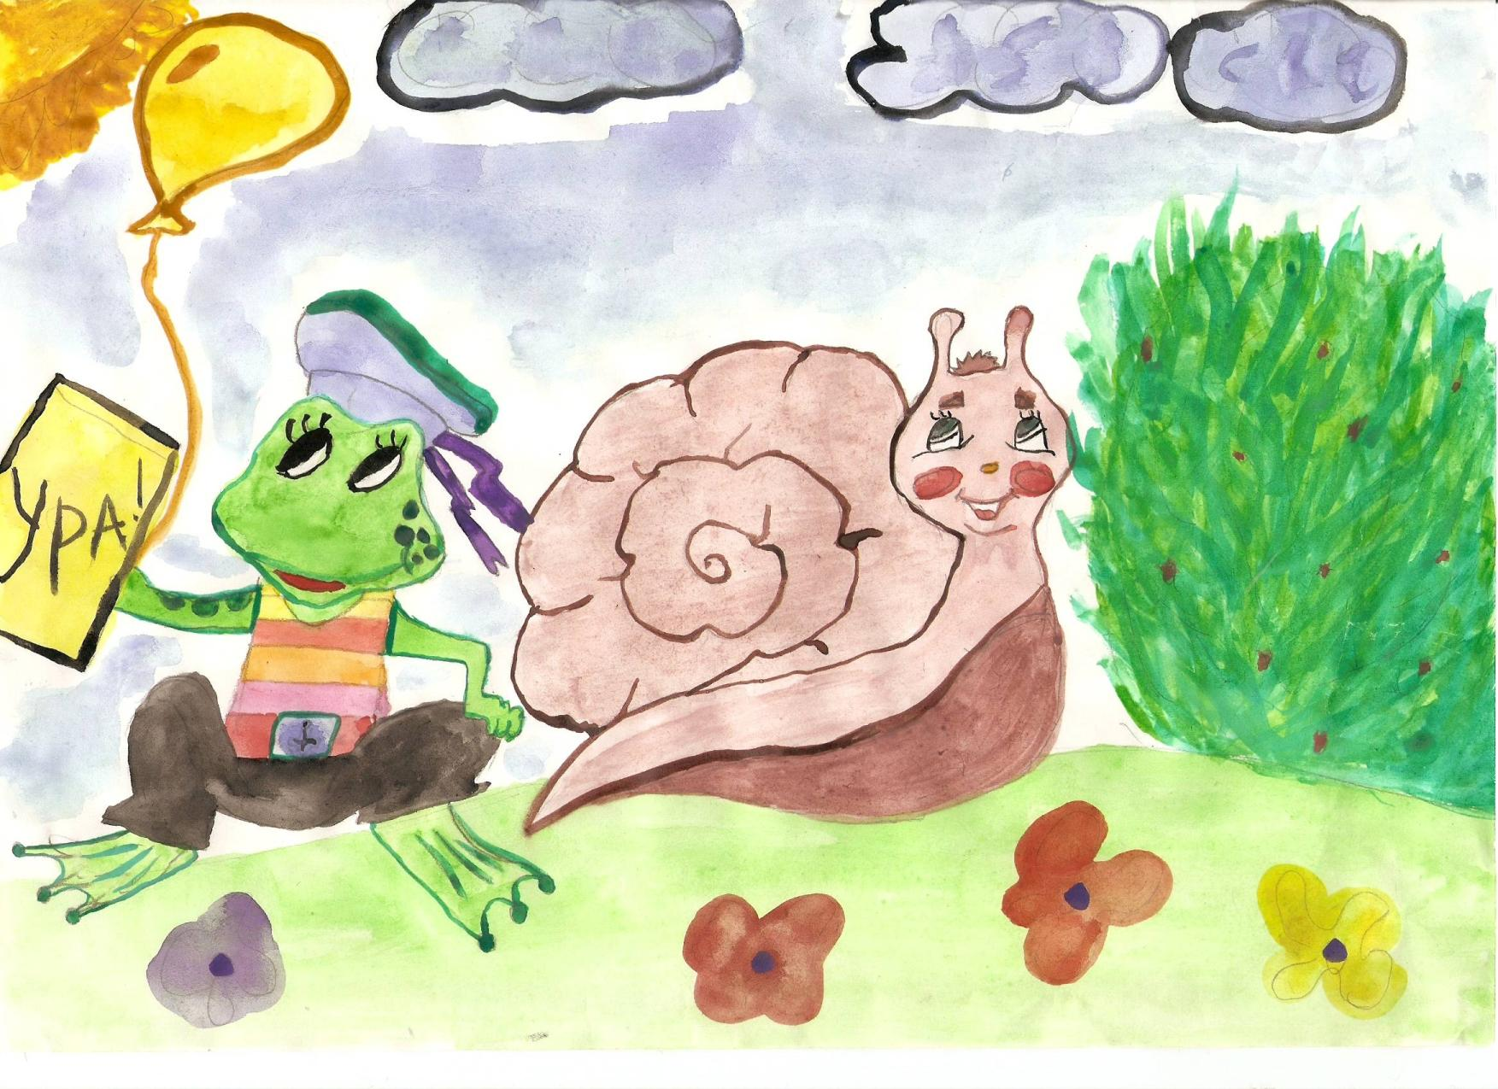
Ещё люблю сказки!

Slide 7
И очень люблю свою МАМОЧКУ!

Slide 8
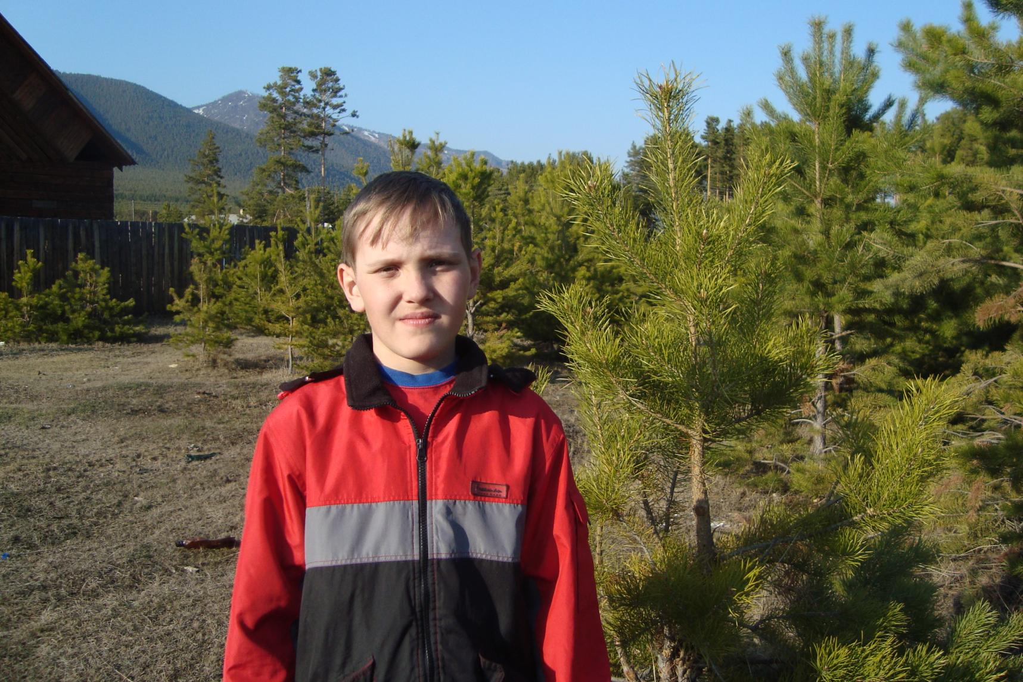
А это Я -
Балуев Коля
ученик 4 класса

Slide 9
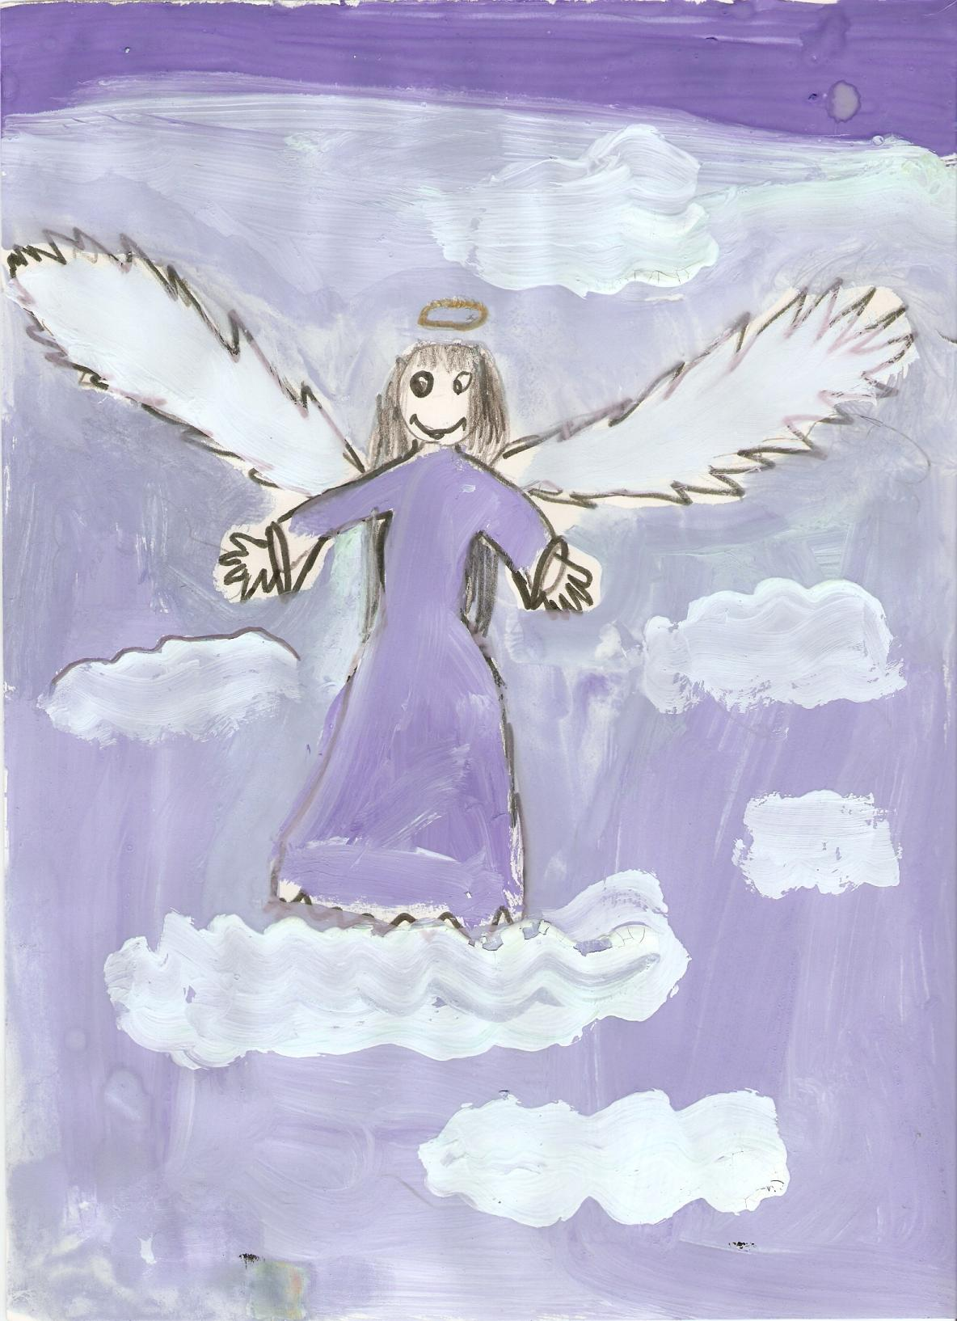
Это мой АНГЕЛ!

Slide 10
Много рисую животных!

Slide 11
Потому что их люблю!

Slide 12
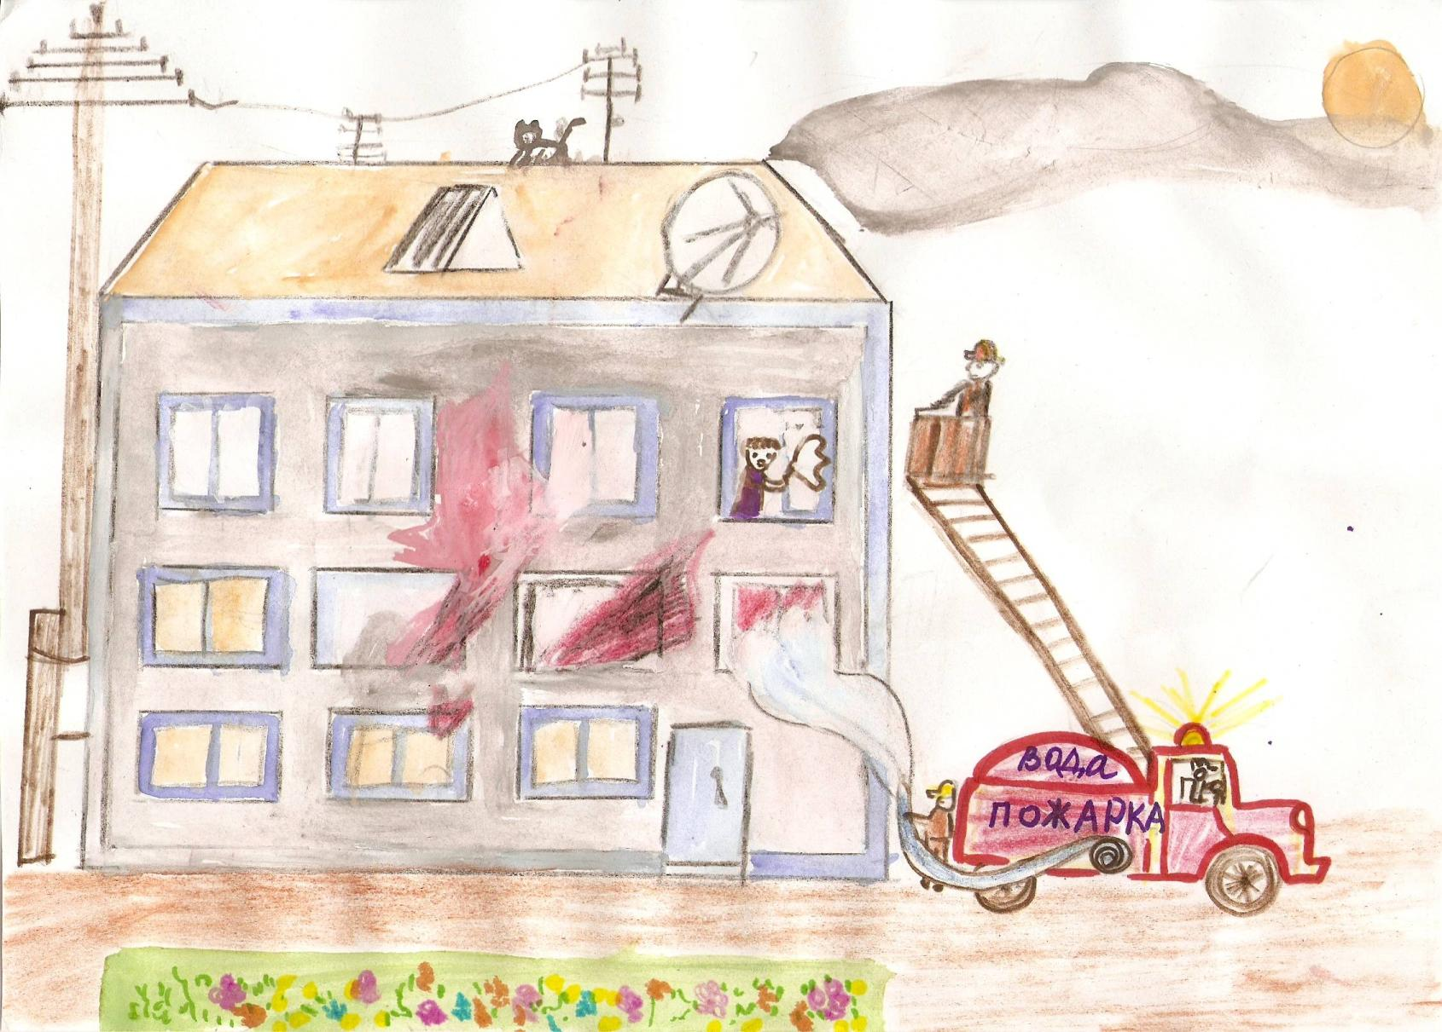
Будьте внимательны с огнём!

Slide 13
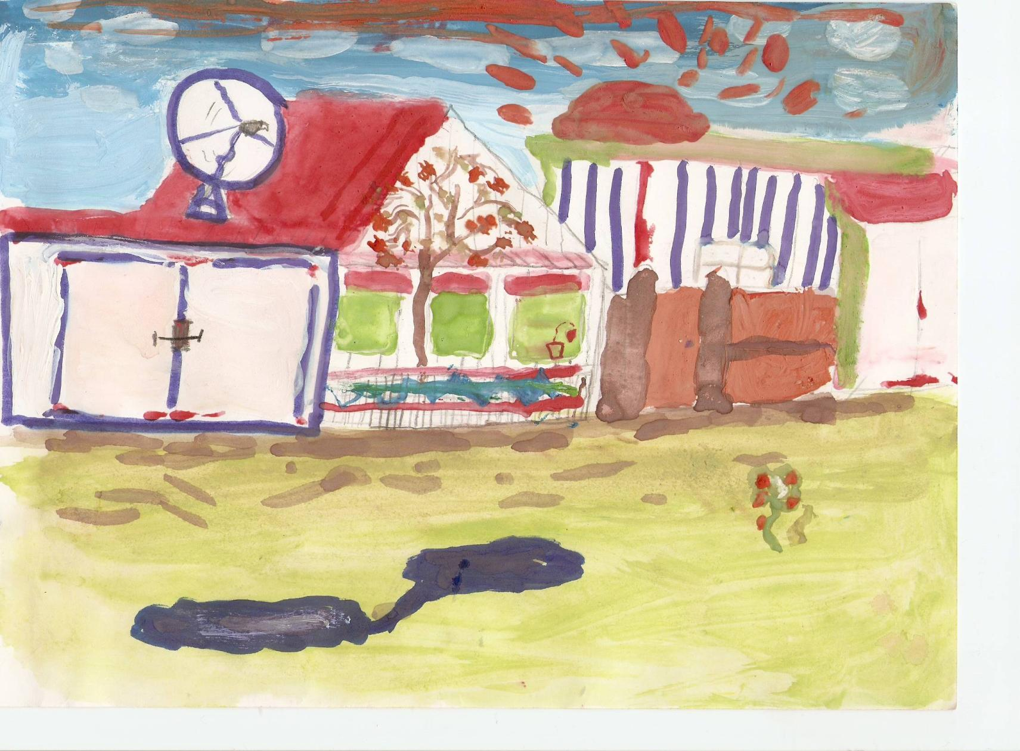
Мой ДОМ!

Slide 14
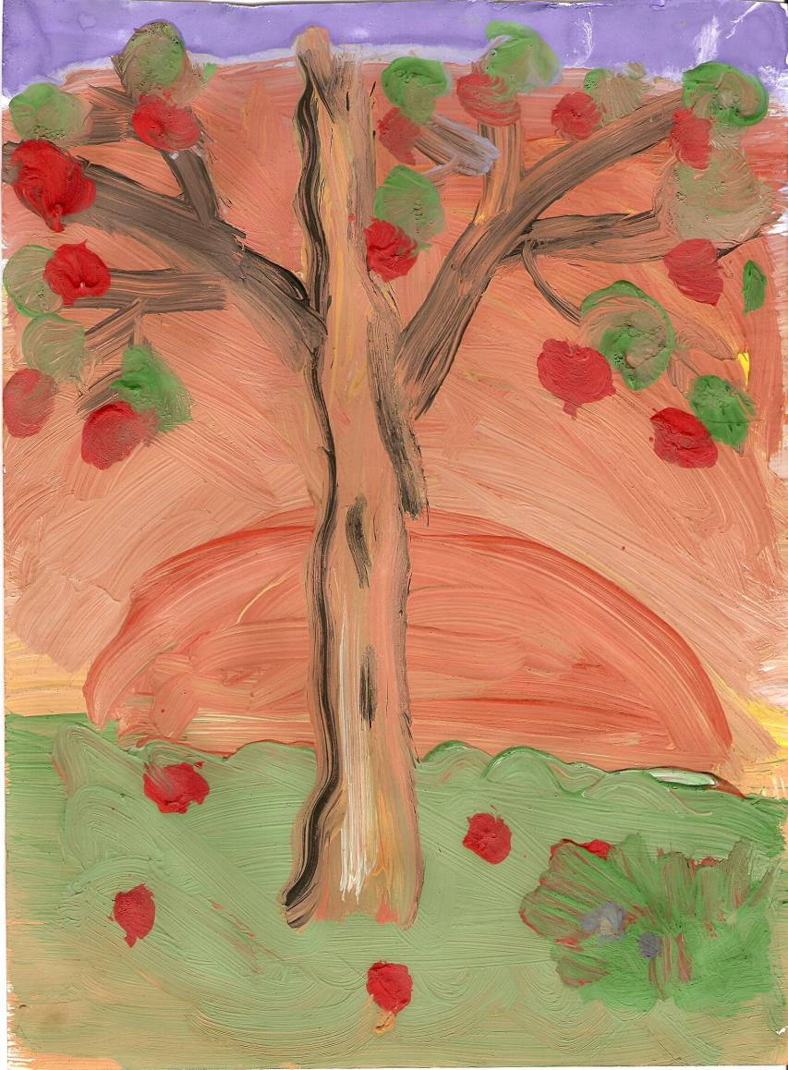
Яблоня.

